Slide 1

Муниципальное бюджетное образовательное учреждение города Костромы
«Средняя общеобразовательная школа №8»
Исследовательская работа по теме:
«7 или 13? Какое число счастливее?»
Выполнили : Волков Алексей,
Громов Семен
ученики 7А класса
Руководитель: Назарова Н.Б.
2015 год
2015 год

Slide 2
Цель : выяснить влияют ли числа 7 и 13 на жизнь человека.
Объект : числа 7 и 13.
Предмет: влияние чисел 7 и 13 на жизнь человека.
Цель исследования: выяснить влияют ли числа 7 и 13 на жизнь человека.
Объект исследования: числа 7 и 13.
Предмет исследования: влияние чисел 7 и 13 на жизнь человека.
Цель исследования: выяснить влияют ли числа 7 и 13 на жизнь человека.
Объект исследования: числа 7 и 13.
Предмет исследования: влияние чисел 7 и 13 на жизнь человека.
Цель исследования: выяснить влияют ли числа 7 и 13 на жизнь человека.
Объект исследования: числа 7 и 13.
Предмет исследования: влияние чисел 7 и 13 на жизнь человека.
Цель исследования: выяснить влияют ли числа 7 и 13 на жизнь человека.
Объект исследования: числа 7 и 13.
Предмет исследования: влияние чисел 7 и 13 на жизнь человека.
7
13

Slide 3
Задачи:
Изучение литературы
Анкетирование учащихся школы № 8
Анализ успеваемости учащихся школы №8, родившихся 7 и 13 числа

Slide 4

Гипотеза:
Число 7
счастливее числа 13

Slide 5
Число 7
Семь - число духовного совершенства (печать Божья или число завета).
Оно произошло от еврейского слова "савах", означающего "быть наполненным или удовлетворенным, иметь достаток".

Slide 6

Число 7
В математике: 4-ое простое число
В науке: атомный номер азота
В религии : Особенно важным число 7 становится с развитием христианства

Slide 7
Семь грехов человека
Гордыня- непомерная гордость, высокомерие, эгоизм
Алчность- неумеренная склонность к получению материальных благ
Зависть- это досада о чужом добре или благе
Гнев- отрицательно окрашенный аффект направленный против испытаемой несправедливости
Похоть- это желание, потребность, частое воспринимаемая в негативном аспекте
Обжорство(чревоугодие)- неумеренность и жадность в еде
Лень- отсутствие или недостаток трудолюбия

Slide 8
Число 7
Семь нот— закон природы
Семь дней недели
7 цветов радуги
7-количество объектов, которое человек может удерживать одновременно в памяти (правило семи объектов, установленное, Германом Эббингаузом)
В Греции 7 воинов идут на Фивы
Рим — это город на 7 холмах
В Китае живут 7 гениев (поэтов)
В Индии 7 юных дев и есть бог огня с 7 языками

Slide 9
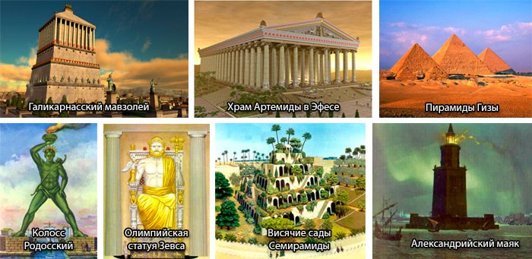
Семь чудес света

Slide 10
В литературе
7=3+4
3 – божественное совершенство,
4 – мировой порядок;
Их соединения – число 7 – олицетворение общения между
Богом и Его творением – человеком.
…Семь в основе лиры,
Семь в основе мира.
Марина Цветаева

Slide 11
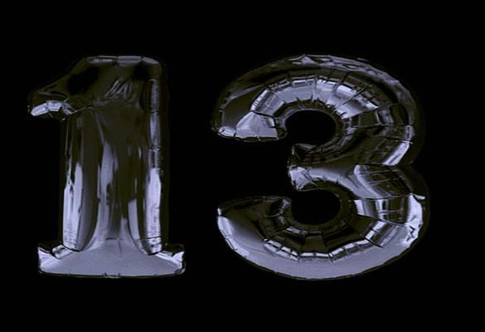
Число
ЧИСЛО 13 "ЧЕРТОВА ДЮЖИНА" - число, которому приписывается множество вредных и (что значительно реже) полезных магических свойств.

Slide 12
Число
В индийском пантеоне 13 Будд.
В Японии в храме Атеуса хранится священная сабля с 13 предметами таинств, образующими его рукоятку.
В Мексике 13 является священным числом, мексиканцы поклоняются 13 богам.
Орел на гербе США имел в каждом крыле по 13 перьев. Американский Союз первоначально образовали как раз 13 штатов
Король Франции Людовик (кстати, тринадцатый) считал число 13 счастливым.

Slide 13
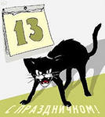
Число
В математике: 6-ое простое число
В науке: атомный номер алюминия
В религии : на тайной вечери за столом сидело тринадцать человек: 12 апостолов и Иисус Христос.
Интересные факты: В составе первой очереди Московского метро, было открыто 13 станций.

Slide 14
Число
В российской военной авиации отсутствуют самолёты с бортовым номером 13, как и позывные лётчиков с этим номером. При этом во время Великой Отечественной войны А. И. Покрышкин воевал на «Аэрокобре» под № 13 с позывным «13», Александр Иванович родился в 1913 году

Slide 15
Число 13 в спорте и играх
Футбол: Клуб Тринадцати — организация, призванная представлять интересы 20 величайших футбольных клубов Бразилии.
В Чемпионате мира по баскетболу 1967 года принимали участие 13 команд
13 метров — эталон диаметра арены цирка.

Slide 16
Изучение общественного мнения
Результаты анкетирования учащихся 7а,7б,7г классов (68человек)
  Считаете ли вы число 13 несчастливым числом?
Нет. Да. Безразличны к числу
39% 35% 26%
2. Согласны ли Вы с мнением, что число 7 является счастливым?
Нет. Да. Безразличны к числу
10% 67% 23%
3.Боитесь ли вы пятницу, 13?
ДА Нет.
38% 62%

Slide 17
УСПЕВАЕМОСТЬ

Slide 18
ВЫВОД:
В век прогрессивных технологий всё меньше остаётся места для идеализма, а, следовательно, и для числовых суеверий и мистики.
Число 7и 13 ничем не выделяется из обычного числового ряда: тринадцатого числа происходит, в среднем, столько же несчастных случаев, как и в любой другой день.
«13 человек за столом может быть несчастливым числом, если вы приготовили только 12 котлет»
Гручо Маркс

Slide 19
Спасибо за внимание !

